Slide 1
TAPA LINNAS AMBLA MNT 41A JA PARGI TN 23A MAAÜKSUSTE JA LÄHIALA DETAILPLANEERINGU ESKIISI TUTVUSTAMINE
Marko Teiva
ettevõtlusspetsialist

Slide 2
Detailplaneeringu koostamise eesmärk on Ambla mnt 41a maaüksusele ja Pargi tn 23a maaüksusele kruntide moodustamine, hoonestusala planeerimine ning maaüksustele ehitus- ja hoonestusõiguste määramine.
Detailplaneeringu eesmärk on planeeringuala maaüksuste sihtotstarvete muutmine elamumaa kruntideks vastavalt üldplaneeringu kohasele maakasutuse juhtotstarbele.
Üldplaneeringu kohaselt asuvad maaüksused tihehoonestusalal, kus ehitamise eelduseks on detailplaneering.
Ühtlasi määratakse detailplaneeringuga elamumaa krundile ehitusõigus, lahendatakse juurdepääsud, parkimine, haljastus, tehnovõrkudega varustus ja heakord

Slide 3
Planeeringu koostamise alused ja lähtedokumendid:
Tapa valla üldplaneering (kehtestatud 29.09.2022, otsusega nr 48);
Tapa Vallavalitsuse 26. oktoobri 2022. a algatamise korraldus nr 551 ja korralduse lisad – Lisa 1.Planeeringuala skeem, Lisa 2. Lähteülesanne detailplaneeringu koostamiseks;
Geodeediline aluskaart, töö nr GD-23-214, juuni 2023. a, mõõdistaja TOPGeodeesia OÜ.
Detailplaneeringut menetletakse planeerimisseaduse (RT I, 26.02.2015, 3) alusel. Planeering on kehtiva Tapa valla üldplaneeringu kohane.
Planeeringut koostab OÜ Entec Eesti arhitekt-planeerija Janne Tekku (ruumilise keskkonna planeerija, tase 7, kutsetunnistus nr 176296).
Planeeringuala pindala on 1,65 ha.

Slide 4
Planeeritava ala moodustavad:
Ambla mnt 41a katastriüksus (katastritunnus 79201:001:0593, sihtotstarbeta maa, pindala 5195 m²);
Pargi tn 23a katastriüksus (katastritunnus 79201:001:0515, sihtotstarbeta maa, pindala 3301 m²);
lähialana on kaasatud osaliselt järgnevad katastriüksused:
Ambla maantee L3 (katastritunnus 79001:001:0516, transpordimaa);
Õhtu puiestee L4 (katastritunnus 79001:001:0679, transpordimaa);
Pargi tänav L3 (katastritunnus 79001:001:0498, transpordimaa);
Ristiku tänav (katastritunnus 79001:001:0226, transpordimaa);
Eha tn 4 (katastritunnus 79201:001:0268, üldkasutatav maa).

Slide 5
Tapa valla üldplaneeringu (kehtestatud 29.09.2022. a) alusel asuvad planeeringualale jäävad katastriüksused elamumaa juhtotstarbega alal (E).
Tapa valla üldplaneeringuga on määratud Tapa linnas minimaalseks lubatud väikeelamukrundi suurused 1200 m².

Slide 6
Tugipl
Notes:
Eesti õppekeelega laste arvu kasv, vene õppekeelega kahanemine

Slide 7
Kontaktivöönd
Notes:
+ 4 rühma, +35 last, väikerühmad.

Slide 8
PÕHIJOONIS
Notes:
Õpilaste üldarv stabiilne, KOV gümnaasiumi läheb ca 33%

Slide 9
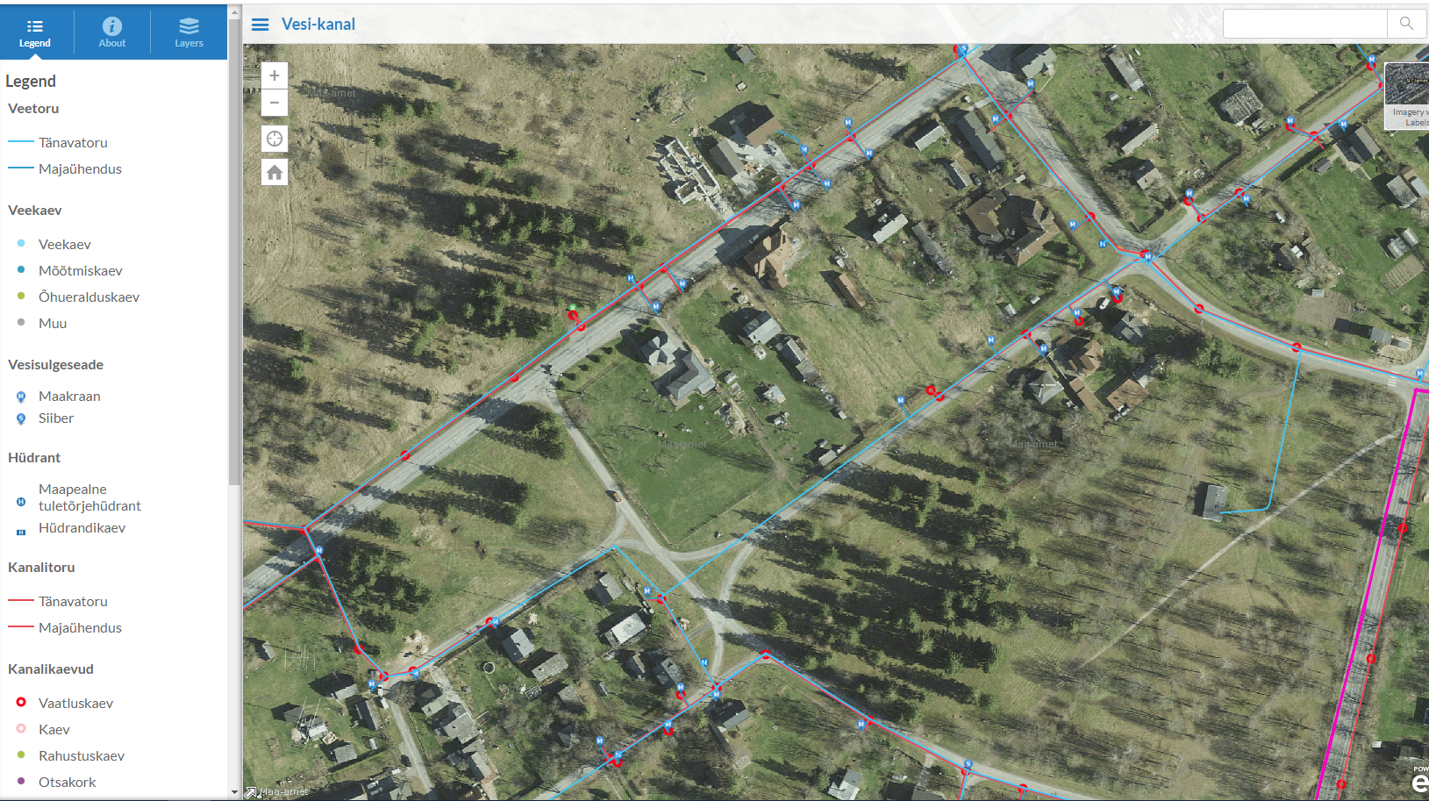

Slide 12
Planeeringu elluviimiseks vajalikud toimingud
Katastriüksuste moodustamine.
Lepingute sõlmimine ja vajadusel servituutide seadmine.
Tehniliste tingimuste taotlemine tehnovõrkudega liitumiseks ja projekteerimiseks
Tehnovõrkude projekteerimine ja ehitamine.
Planeeringualal asuvate tänavate, ristmike ja juurdepääsuteede projekteerimine ning ehitamine. Peale ehitustöid tänava äärsete alade heakorrastamine.
Ehituslubade taotlemine hoonetele.
Hoonete ehitamine.
Kruntide heakorrastamine ja haljastamine.
Kasutuslubade taotlemine hoonetele.

Slide 13
Planeeringu elluviimise ajakava
Detailplaneeringus koostamine 2023-2024
Taristuprojekteerimine 2024
Riigilt maa ostmine 2024
Kruntide moodustamine 2024
Taristu välja ehitamine 2025-2026 (ÜVK, uued ristmikud)
Kruntide võõrandamine/hoonestusõiguse seadmine 2024-2025
Tapa valla teehoiukava investeeringud:
Pargi tn mustkatte uuendamine 2025
Amble mnt rekonstrueerimine ja kõnnitee rajamine 2025-2026

